Slide 1
Педагогический проект в старшей группе «Генеалогическое древо моей семьи»
ГОСУДАРСТВЕННОЕ ДОШКОЛЬНОЕ ОБРАЗОВАТЕЛЬНОЕ УЧРЕЖДЕНИЕ
ЛУГАНСКОЙ НАРОДНОЙ РЕСПУБЛИКИ
«ЛУТУГИНСКИЙ ДЕТСИКЙ САД «МАТРЕШКА»
Подготовила:
Воспитатель Федорченко Н.В.

Slide 2
Наименование | «Волшебный мир театра»
Вид проекта | групповой, информационно - исследовательский, творческий.
Цель | Расширение представлений детей о своей семье, родословной, семейных традициях.
Задачи | Формировать у детей представление о семье, о нравственном отношении к семейным традициям, расширять знания о ближнем окружении, учить разбираться в родственных связях. Воспитывать у детей любовь и уважение к членам семьи, показать ценность семьи для каждого человека и проявлять заботу о родных людях. С помощью родителей создать генеалогические древа своих семей, способствовать развитию творческих способностей в процессе совместной деятельности.
Участники | Дети старшей группы, воспитатели, родители (законные представители).
Продолжительность проекта (срок) | краткосрочный

Slide 3
Проблема | Не многие дети знают историю создания семьи, свою родословную. Малоразвито чувство гордости за свою семью.
Методы проекта | Наглядные, словесные, практические.
Актуальность | Содержание нравственного воспитания дошкольников включают в себя решение множества задач, в том числе и воспитание любви к Родине, семье, уважительного отношения к своим родителям. Для ребенка семья –это место его рождения и основная среда обитания. Она определяет очень многое в жизни ребенка. В прошлом каждой семьи можно найти много интересного и полезного. Семейная история –это родословная. Родословная –слово о роде. Род –все родственники, которые имеют общего предка. Все родственники могут быть занесены в специальную таблицу, которая носит название «генеалогическая таблица», или «генеалогическое древо»

Slide 4
Ожидаемые результаты проекта
Педагоги | Родители | Дети
усилится контакт с семьями воспитанников. | повысится педагогическая культура родителей, установятся доверительные и партнёрские отношения с детьми. | сформируется чувство любви к членам семьи, расширятся знания детей о своей семье : о членах семьи, традициях, о жизни бабушек и дедушек, обогатится словарный запас по теме.

Slide 5
Этапы реализации проекта
1. Первый этап – подготовительный
• Определение цели и задач проекта.
• Ознакомление детей и родителей с целью проекта.
• Создание необходимых условий для реализации проекта.
• Сбор информации о имеющихся знаниях у детей и родителей о семье.

Slide 6
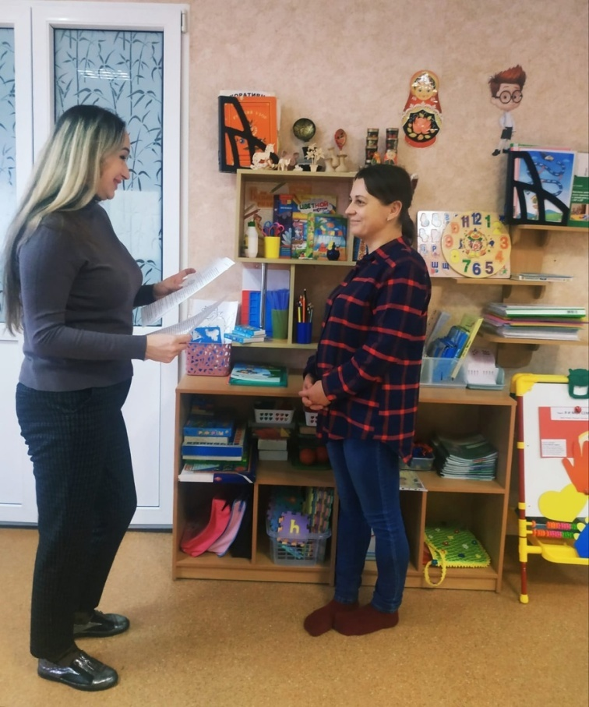
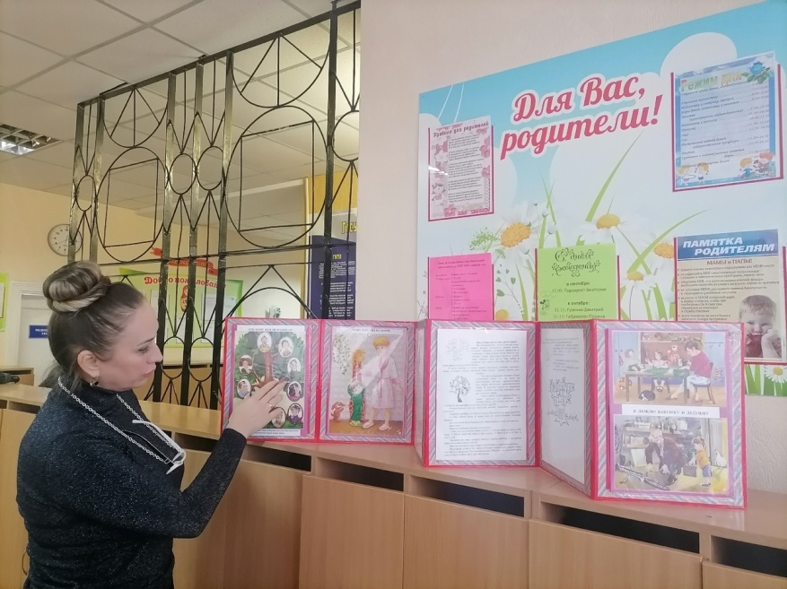
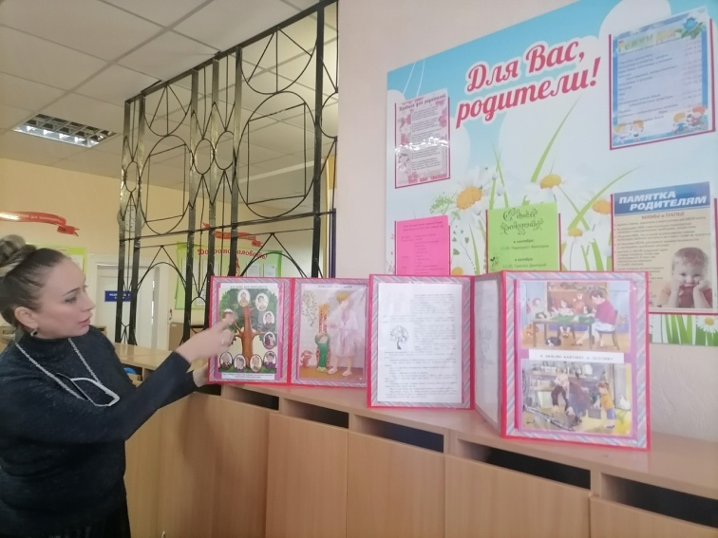
2. Второй этап – основной
Создание папки-передвижки «Что такое генеалогическое древо?»
Консультации для родителей «Вся семья вместе –
так и душа на месте»

Slide 7
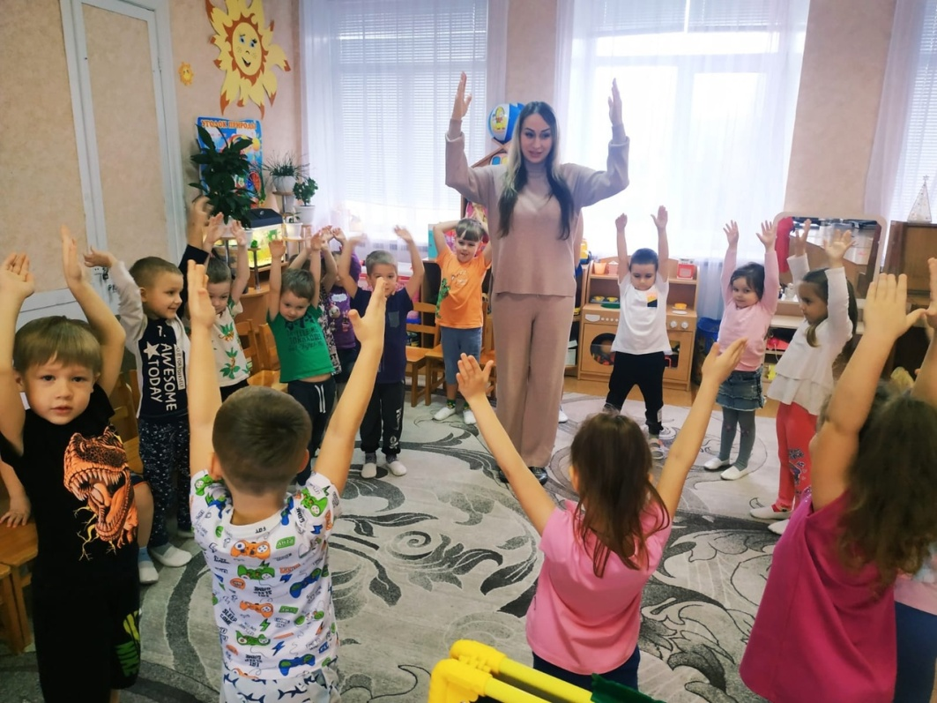
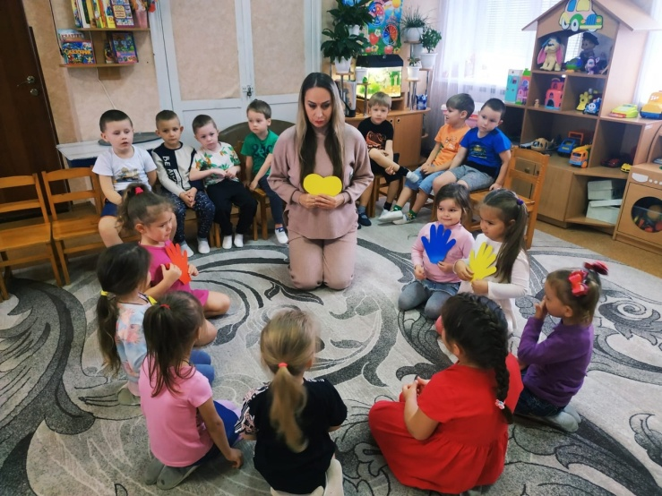
Беседы: «Выходной день в моей семье»,
«Как я помогаю дома»,
«Кем работают твои родители»,
«Как мы отдыхаем» помогли сформировать представление о роде и родословии, о происхождении фамилии.»

Slide 8
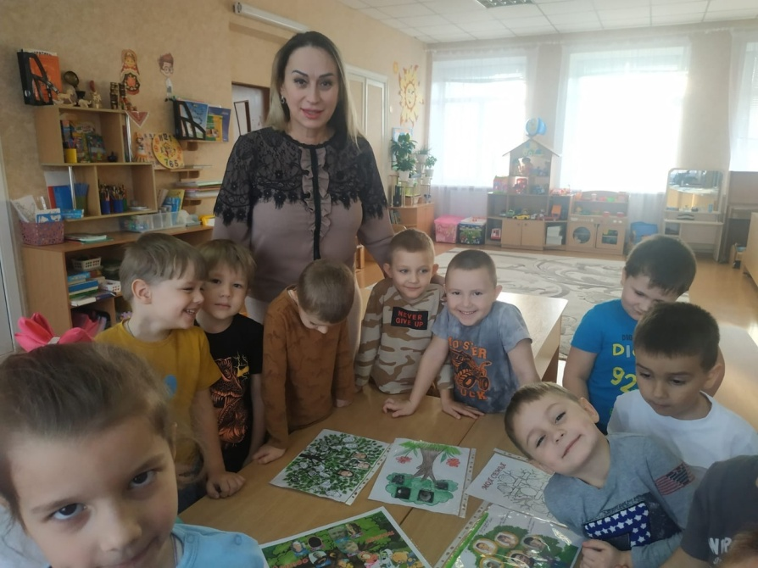
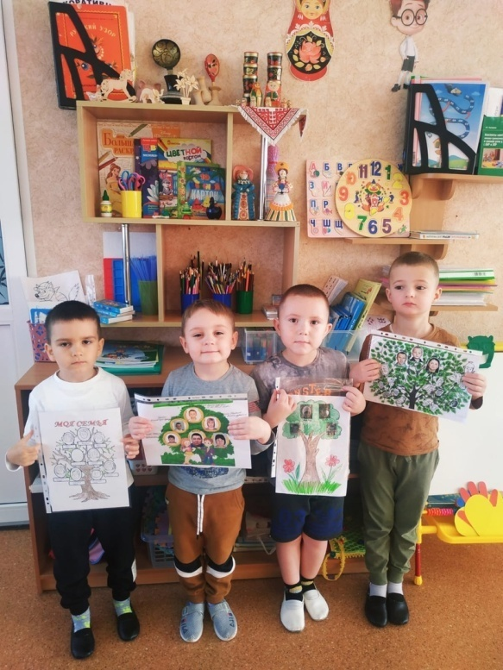
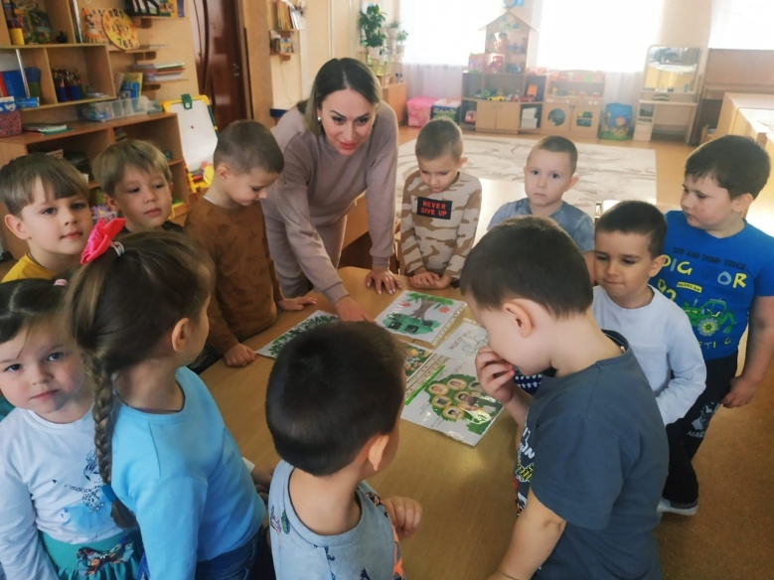
• Чтение художественной литературы по теме «Моя семья» (К. Паустовский, «Сказка об умном мышонке» С. Маршак, «Цветик - семицветик» В. Катае, «Мамина работа» Е. Пермяк, «Чем пахнут ремесла» Д.Родари, «Мамина дочка» В.Белов, «Косточка» К.Ушинский)
Проведение образовательной деятельности по теме «Что такое генеалогическое древо?».

Slide 9
2. Третий этап – заключительный
• Выставка детских рисунков «Моя семья»
• Выставка продукта «Генеалогическое древо моей семьи»
• Обобщение материала по реализации проекта

Slide 10
Ресурсное обеспечение проекта
внутренние:
желание педагога подбирать необходимый материал и создавать пособия;
время для изготовления пособий;
внешние:
интернет-ресурсы;
компьютер;
цветной принтер;
фотобумага;
ламинатор.

Slide 11
Дальнейшее развитие проекта
В дальнейшем я обязательно продолжу это исследование и дополню работу новыми данными, а дети будут вписывать новые имена в историю нашей семьи.

